Slide 1
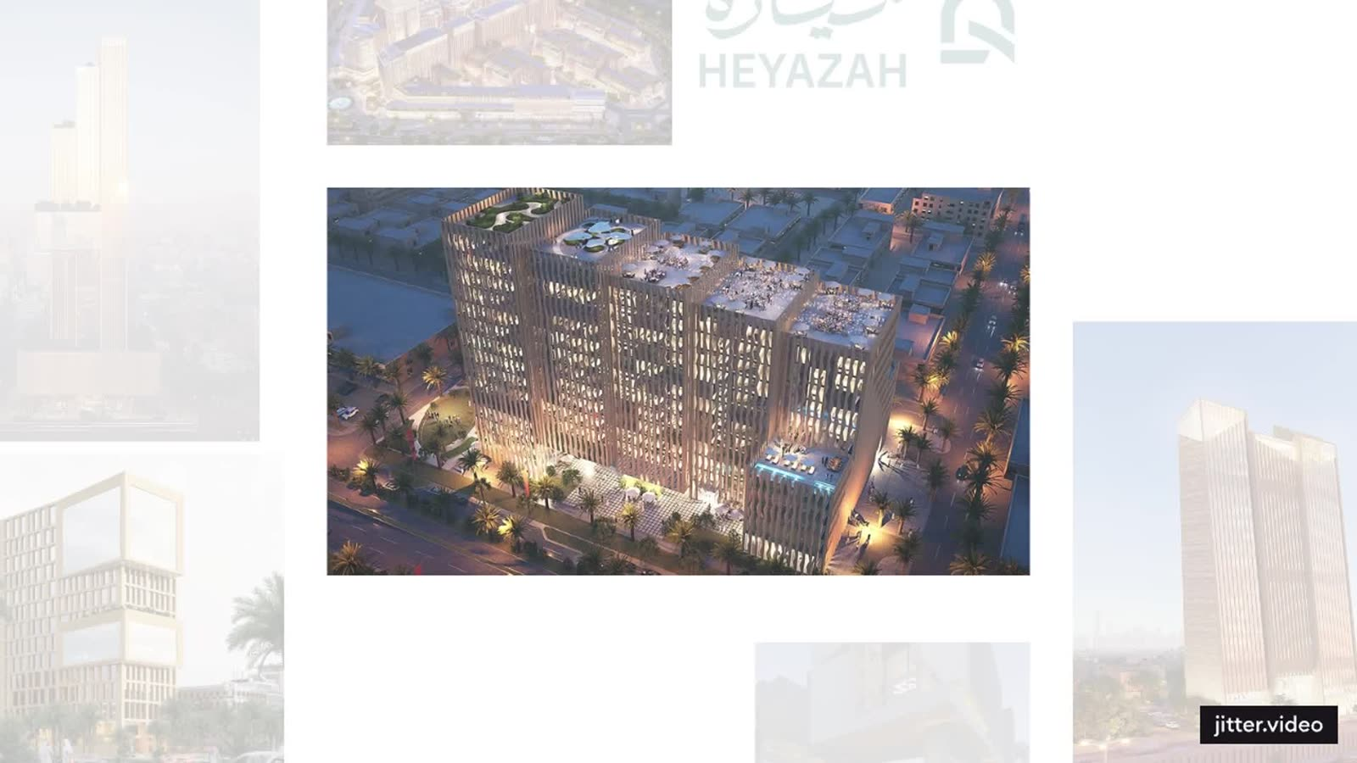
HEYAZAH · CLIENT PITCH · 2026
From Static to Alive.
من موقع جامد إلى منصة حيّة
WordPress, motion, and cinematic video — engineered to make Heyazah feel the way it performs.

Slide 2
THE THESIS
الأطروحة
Alive ≠ flashy.
Alive = precise motion + honest video.
الحياة ≠ البهرجة. الحياة = حركة دقيقة + فيديو صادق.
1
Controlled motion · not confetti animation
نعومة على مستوى مرسيدس. كل حركة لها سبب.
Mercedes-grade smoothness. Every transform earns its place.
2
Cinematic video · not stock imagery
كشف سينمائي. كل مشروع يُطلق كمنتج.
Binghatti-style reveals. Each project launches like a product.
3
One canonical home · not three domains
heyazah.sa هو المرجع. والباقي يُوجَّه إليه.
heyazah.sa owns the story. .com and .cloud redirect in.
HEYAZAH · 2026
02 / 08

Slide 3
THE LIVING LAYER
الطبقة الحيّة
Two forces turn a page into a place.
قوّتان تحوّلان الصفحة إلى مكان.
Motion
Video
الحركة
الفيديو
Scroll-triggered transforms. Micro-interactions. Lottie moments. Invisible when not needed, unmistakable when used.
Cinematic assets baked into hero, reveal, showcase, and search moments. Autoplay-muted, lazy, poster-first.
حركة عند التمرير، وتأثيرات دقيقة لا تُزعج.
فيديو سينمائي في كل موضع بصري رئيسي.
Motion.Page · GSAP · Lottie · Scrollsequence
HTML5 native · Bunny Stream · WebM + MP4
HEYAZAH · 2026
03 / 08

Slide 4
STACK · WORDPRESS ANIMATION
الحزمة · حركة ووردبريس
We build alive — inside WordPress.
نبني الحياة داخل ووردبريس.
Motion.Page
Elementor Pro
LottieFiles
GSAP + ScrollTrigger builder
Parallax · entrance · scroll
Vector Lottie animations
Luxury micro-interactions, performance-first.
Controlled motion, managed inside the builder.
Feather-light motion, replaces heavy GIFs.
حركات فاخرة بأداء عالٍ.
حركات منضبطة داخل إيليمنتور.
حركات متّجهية خفيفة.
Scrollsequence
GSAP (engine)
Lenis scroll
Cinematic scroll storytelling
Under the hood
Momentum smooth scroll
Reserved for the flagship tower reveal.
Industry-grade. Transforms only. 60fps.
Mercedes glide. Disabled on mobile.
السرد السينمائي عند التمرير.
محرك الحركة الأساسي.
انسياب ناعم على سطح المكتب.
HEYAZAH · 2026
04 / 08

Slide 5
GUARDRAILS · PREMIUM = FAST
ضوابط · الفخامة = السرعة
If it stutters, it isn't luxury.
إن تلعثمت الحركة، فليست فخامة.
1
Transforms only
2
Lazy-load heavy
Animate translate / scale / opacity. Never layout.
Videos and maps load on demand, not on page open.
حركة الـ transforms فقط.
التحميل عند الطلب.
3
Poster-first video
4
Mobile first test
First paint is a static image. Video swaps in.
If it stutters on mid-range Android, it fails QA.
صورة ثابتة قبل الفيديو.
الاختبار على الموبايل أولًا.
5
One cinematic moment
6
RTL / LTR parity
Per page. Restraint reads as premium.
Every animation tested in both directions.
لحظة سينمائية واحدة لكل صفحة.
تكافؤ الاتجاهين.
HEYAZAH · 2026
05 / 08

Slide 6
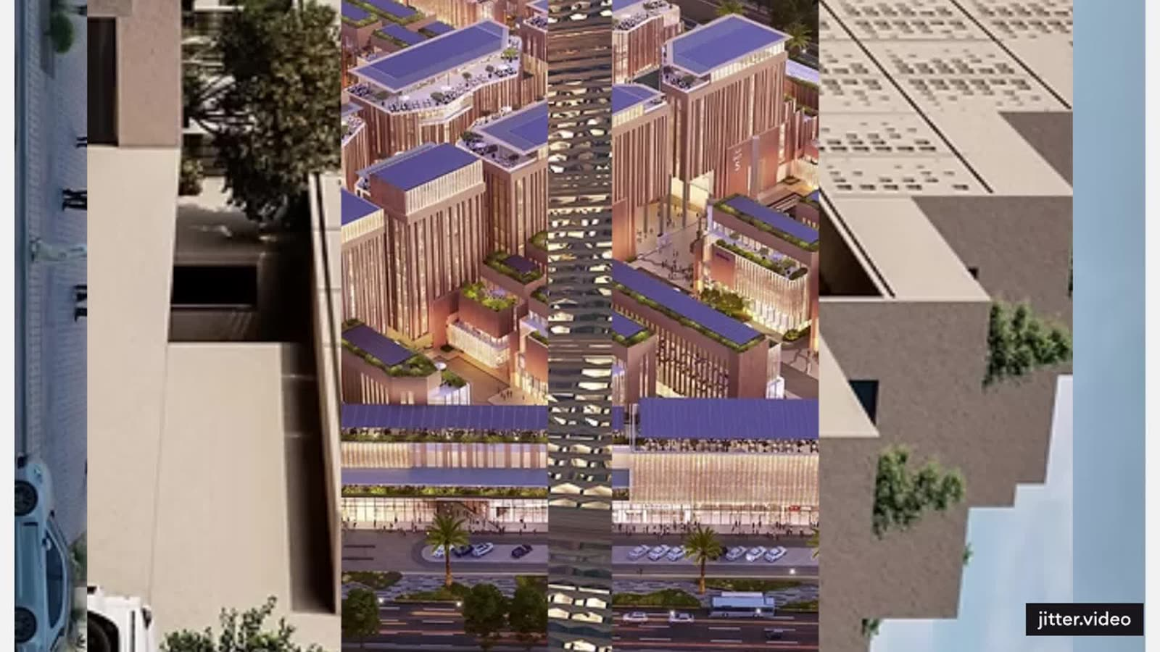
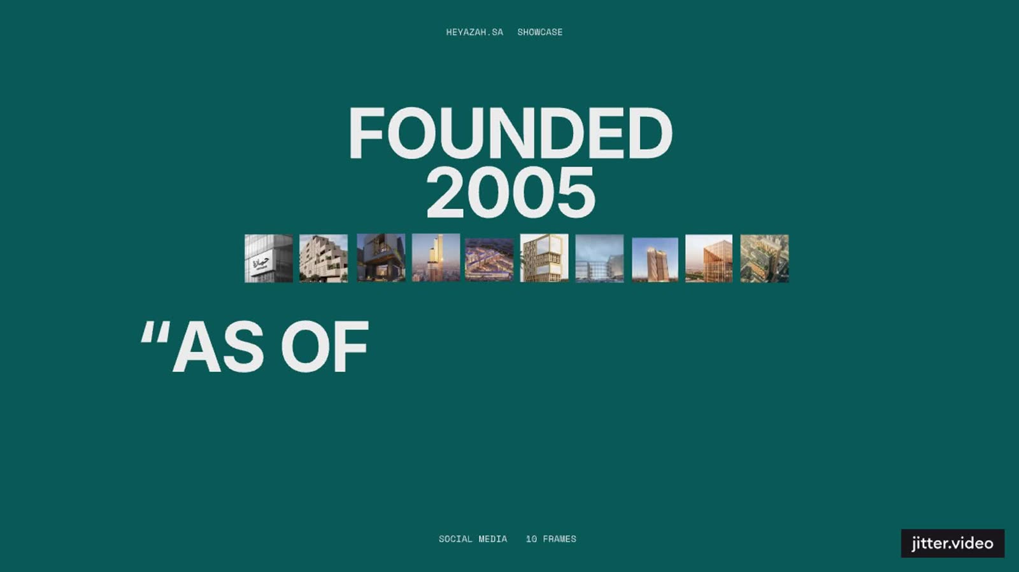

VIDEO STRATEGY
استراتيجية الفيديو
Four videos become site furniture.
أربعة فيديوهات تصبح مكوّنات ثابتة.
▶
▶
▶
▶
01 Hero cinematic
02 Signature reveal
03 Portfolio ribbon
04 Unified domain moment
Homepage header
Flagship project page
Projects showcase
Search → canonical CTA
واجهة الصفحة الرئيسية
صفحة المشروع الرئيسي
استعراض المحفظة
البحث والنطاق الموحّد
Motion brief below
Motion brief below
Motion brief below
Motion brief below
Auto-play muted · poster-first · Scrollsequence triggers at 40% viewport · GSAP carousel on hover · lazy-load after hero.
HEYAZAH · 2026
06 / 08

Slide 7
PORTFOLIO ARCHITECTURE
هيكلة المحفظة
Three buckets. One template. Zero confusion.
ثلاث حالات. قالب واحد. لا ارتباك.
OLD
CONTINUING
NEW · PIPELINE
Completed · Delivered · Sold
Under construction · Executing
Announced · Coming soon
مكتمل · مسلّم · مباع
قيد الإنشاء · قيد التنفيذ
مُعلن · قريبًا
Heyazah Gate
Waha Waves
Oasis Gate
The Roofs
Takamul
Prime Square
Heyazah Haven
Narges villas
Villa Roves
SKYLINE (78%)
The S Tower (56%)
Sigma
AMD Center
Ventora
Al Jazirah Complex
Heyazah Tower
Alsaif Center 1
Sumood
A-series (A3, A7, A9)
B-series (B8, B19, B23)
Heyazah Compound
Proof of delivery · إثبات التسليم
Momentum layer · طبقة الاستمرارية
Vision layer · طبقة الرؤية
HEYAZAH · 2026
07 / 08

Slide 8
ROADMAP
خارطة الطريق
We grow this one step at a time.
ننمو خطوة بخطوة.
01
Foundation
heyazah.sa becomes the only domain. All content consolidated.
توحيد النطاق والمحتوى.
02
Living layer
Motion stack wired. 4 videos deployed to hero · reveal · ribbon · search.
طبقة الحركة والفيديوهات.
03
Project pages
Unified template. Status badges. Progress meters live.
قوالب المشاريع الموحّدة.
04
Scale
Analytics · A/B · bilingual SEO. Brand becomes a market signal.
النموّ والقياس.
Let's make Heyazah feel the way it performs.
لنجعل حيازة تُحَسّ كما تُنجِز.
HEYAZAH · 2026
08 / 08

